Slide 1







Chào mừng các con đến với tiết học Tiếng Việt
Notes:
LH: FB Vũ Hồng | https://www.facebook.com/vuhong1972/ | hongvu7219@gmail.com

Slide 2



Bài giảng thiết kế bởi Vũ Hồng
LH: FB Vũ Hồng | https://www.facebook.com/vuhong1972 | hongvu7219@gmail.com
Khởi
động
Notes:
Bài giảng được thiết kế bởi: Vũ Hồng LH: FB Vũ Hồng | https://www.facebook.com/vuhong1972/ | hongvu7219@gmail.com

Slide 3

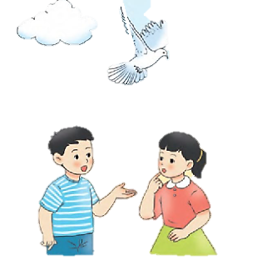


Bài giảng thiết kế bởi Vũ Hồng
LH: FB Vũ Hồng | https://www.facebook.com/vuhong1972 | hongvu7219@gmail.com
NHỮNG NGƯỜI BẠN NHỎ.
Notes:
Bài giảng được thiết kế bởi: Vũ Hồng LH: FB Vũ Hồng | https://www.facebook.com/vuhong1972/ | hongvu7219@gmail.com

Slide 4

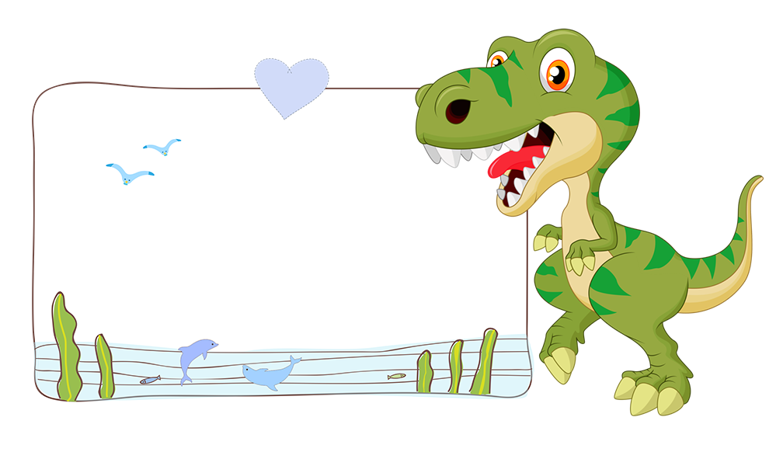

Bài giảng thiết kế bởi Vũ Hồng
LH: FB Vũ Hồng | https://www.facebook.com/vuhong1972 | hongvu7219@gmail.com
Tiết 9,10
Notes:
Bài giảng được thiết kế bởi: Vũ Hồng LH: FB Vũ Hồng | https://www.facebook.com/vuhong1972/ | hongvu7219@gmail.com

Slide 5
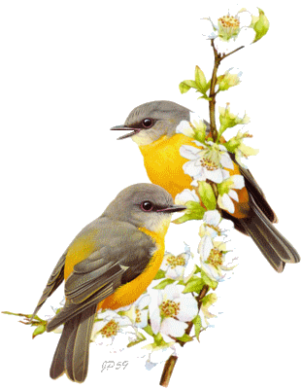
Thứ ngày tháng năm 2022
Bài giảng thiết kế bởi Vũ Hồng
LH: FB Vũ Hồng | https://www.facebook.com/vuhong1972 | hongvu7219@gmail.com
GÓC SÁNG TẠO
Thông điệp từ loài chim.
Notes:
Bài giảng được thiết kế bởi: Vũ Hồng LH: FB Vũ Hồng | https://www.facebook.com/vuhong1972/ | hongvu7219@gmail.com

Slide 6





Bài giảng thiết kế bởi Vũ Hồng
LH: FB Vũ Hồng | https://www.facebook.com/vuhong1972 | hongvu7219@gmail.com
1.Hãy thay lời một chú chim nhỏ, viết 4 – 5 câu nhắn nhủ những điều chim muốn nói tới mọi người.
- Các loài chim chúng tôi rất có ích.
- Hãy bảo vệ các loài chim (cho chim ăn, vui chơi cùng đàn chim, không bắn chim, không phá tổ chim,…)
Notes:
Bài giảng được thiết kế bởi: Vũ Hồng LH: FB Vũ Hồng | https://www.facebook.com/vuhong1972/ | hongvu7219@gmail.com

Slide 7


Bài giảng thiết kế bởi Vũ Hồng
LH: FB Vũ Hồng | https://www.facebook.com/vuhong1972 | hongvu7219@gmail.com
THẢO LUẬN NHÓM
Notes:
Bài giảng được thiết kế bởi: Vũ Hồng LH: FB Vũ Hồng | https://www.facebook.com/vuhong1972/ | hongvu7219@gmail.com

Slide 8

Sắm vai chia sẻ trước lớp.

Slide 9
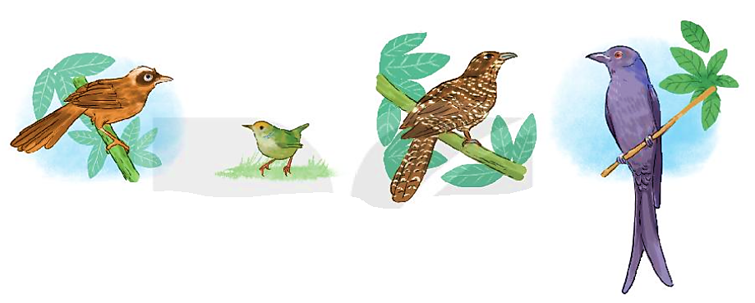


Bài giảng thiết kế bởi Vũ Hồng
LH: FB Vũ Hồng | https://www.facebook.com/vuhong1972 | hongvu7219@gmail.com
Mọi người yêu quý.Mình là một chú chim nhỏ sống trong rừng xanh. Họ nhà chim chúng mình rất thích được bay nhảy tự do trên bầu trời xanh thẳm. Chúng mình giúp cho các bác nông dân đỡ vất vả vì lũ sâu phá hoại mùa màng. Chúng mình đem lại cho con người những tiếng hót líu lo vui tai. Mình mong rằng mọi người hãy tôn trọng cuộc sống tự do của chúng mình. Xin đừng bắn, bắt nhốt chúng mình nhé.
Notes:
Bài giảng được thiết kế bởi: Vũ Hồng LH: FB Vũ Hồng | https://www.facebook.com/vuhong1972/ | hongvu7219@gmail.com

Slide 10
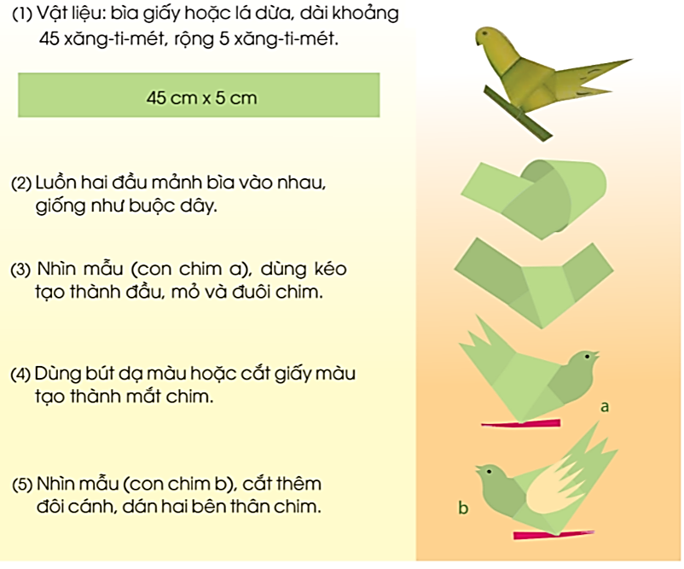
2. Làm một con chim theo hướng dẫn dưới đây. Viết (hoặc dán) lời chim muốn nói lên đó.
Bài giảng thiết kế bởi Vũ Hồng
LH: FB Vũ Hồng | https://www.facebook.com/vuhong1972 | hongvu7219@gmail.com
Notes:
Bài giảng được thiết kế bởi: Vũ Hồng LH: FB Vũ Hồng | https://www.facebook.com/vuhong1972/ | hongvu7219@gmail.com

Slide 11



Bài giảng thiết kế bởi Vũ Hồng
LH: FB Vũ Hồng | https://www.facebook.com/vuhong1972 | hongvu7219@gmail.com
Em cũng có thể cắt, dán một con chim theo cách sau và viết lời chim muốn nói lên thân chim
Notes:
Bài giảng được thiết kế bởi: Vũ Hồng LH: FB Vũ Hồng | https://www.facebook.com/vuhong1972/ | hongvu7219@gmail.com

Slide 12

Bài giảng thiết kế bởi Vũ Hồng
LH: FB Vũ Hồng | https://www.facebook.com/vuhong1972 | hongvu7219@gmail.com
Làm trong nhóm.
Notes:
Bài giảng được thiết kế bởi: Vũ Hồng LH: FB Vũ Hồng | https://www.facebook.com/vuhong1972/ | hongvu7219@gmail.com

Slide 13



Bài giảng thiết kế bởi Vũ Hồng
LH: FB Vũ Hồng | https://www.facebook.com/vuhong1972 | hongvu7219@gmail.com
Chia sẻ trước lớp
Notes:
Bài giảng được thiết kế bởi: Vũ Hồng LH: FB Vũ Hồng | https://www.facebook.com/vuhong1972/ | hongvu7219@gmail.com

Slide 14



Lựa chọn và trưng bày những sản phẩm đẹp, có ý nghĩa.
Notes:
Bài giảng thiết kế bởi Vũ Hồng
LH: FB Vũ Hồng | https://www.facebook.com/vuhong1972/ | hongvu7219@gmail.com

Slide 15









Tự đánh giá.
Notes:
Bài giảng thiết kế bởi Vũ Hồng
LH: FB Vũ Hồng | https://www.facebook.com/vuhong1972/ | hongvu7219@gmail.com

Slide 16
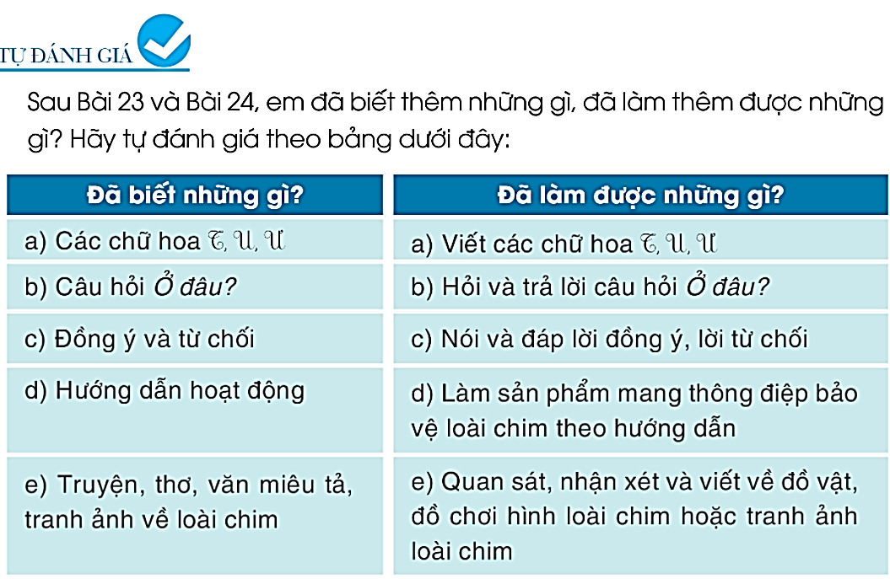


Bài giảng thiết kế bởi Vũ Hồng
LH: FB Vũ Hồng | https://www.facebook.com/vuhong1972 | hongvu7219@gmail.com
Notes:
Bài giảng được thiết kế bởi: Vũ Hồng LH: FB Vũ Hồng | https://www.facebook.com/vuhong1972/ | hongvu7219@gmail.com

Slide 17


Bài giảng thiết kế bởi Vũ Hồng
LH: FB Vũ Hồng | https://www.facebook.com/vuhong1972 | hongvu7219@gmail.com
Củng cố và
dặn dò
Notes:
Bài giảng được thiết kế bởi: Vũ Hồng LH: FB Vũ Hồng | https://www.facebook.com/vuhong1972/ | hongvu7219@gmail.com

Slide 18

Tạm biệt và hẹn gặp lại các con
Bài giảng thiết kế bởi Vũ Hồng
LH: FB Vũ Hồng | https://www.facebook.com/vuhong1972 | hongvu7219@gmail.com
Notes:
Bài giảng được thiết kế bởi: Vũ Hồng LH: FB Vũ Hồng | https://www.facebook.com/vuhong1972/ | hongvu7219@gmail.com

